Slide 1


Leerlijn – praktijkvoorbeeld
Industrieel Ingenieur
Elektronica
Universiteit Gent
Leen Pollefliet

Slide 2

Taalontwikkelend lesgeven =
manier van lesgeven
elke docent stimuleert - begeleidt taalontwikkeling van studenten

Slide 3

Communicatielijn – Leen Pollefliet
Leen Pollefliet
Germaniste (master talen)
vanaf 1988
opleiding Industrieel ingenieur Gent
vanaf 2014
+ opleiding Burgerlijk ingenieur Gent
vanaf 2009
Handboek Schrijven:
van verslag tot eindwerk – do’s & don’ts
september 2016: druk 8 + webtool

Slide 4

Communicatie in modules – Leen Pollefliet
Naslagwerk
= Bundeling van
leerstof humaniora +
leerstof hoger onderwijs
algemeen
schrijven, onderdelen van groot verslag, bronvermelding, taalkundig formuleren,
structureren, opmaken ...
Nieuw:
opbouw verslag/bachelorproef/masterproef
bronnen
zakelijke (onpersoonlijke) schrijfstijl

Slide 5

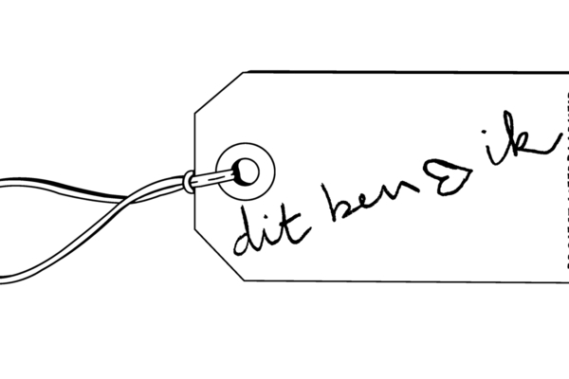
Communicatielijn – Leen Pollefliet
Ingenieurswetenschappen UGent …
Opleiding industrieel ingenieur Gent
aantal studenten: 1884
aantal lesgevers: 67
Opleiding industrieel ingenieur Kortrijk
aantal studenten: 475
aantal lesgevers: 51
Opleiding burgerlijk ingenieur Gent
aantal studenten: 1926
aantal lesgevers: 381
Opleiding burgerlijk ingenieur-architect Gent
aantal studenten: 491
aantal lesgevers: 77
Aantal lesgevers communicatie: 1
Totaal aantal studenten: 4476
Totaal aantal lesgevers: 576
LP

Slide 6
Communicatielijn – Leen Pollefliet
Studenten begeleiden bij schrijf- en spreekopdrachten
Persoonlijke begeleiding:
gesprek
Collectieve begeleiding:
uitlegsessie aan volledige groep op voorhand +
verwijzing naar handleiding (opleiding) +
verwijzing naar checklist
(samenvatting uitlegsessie of handleiding)
mogelijkheid persoonlijk gesprek/monitoraat
bij probleemgevallen?
→ enige docente communicatie in volledige opleiding
→ collectieve aanpak

Slide 7
Communicatielijn – Leen Pollefliet
Vooraf …
Doel communicatielijn
→ Studenten begeleiden bij
verslagen en eindwerken,
tijdens volledige studieloopbaan
1 ba → ma
→ Studenten zelfredzaam maken

Slide 8


Communicatielijn – Leen Pollefliet
Probleem verslagen en presentaties
Coaches – lesgevers – begeleiders in opleiding ing.
geen taalkundigen
vaak geen experten in presentaties, opbouw dia’s
beoordeling verslag en presentatie
inhoud
niet vorm
taal - uitspraak
lichaamstaal
opmaak
→ Geen uniformiteit - coaches
→ Verwarring - studenten

Slide 9
Communicatielijn full – indies Gent – Leen Pollefliet
Vijf modules + twee uitlegsessies
gekoppeld aan alle projecten elektronica
1 ba Ingenieursproject (gemeenschappelijk)
Module 1 (Communicatie - Taalzorg) (120’)
Module 2 (Schrijven, algemeen) (120’)
Uitlegsessie schrijven verslag (90’)
Uitlegsessie presenteren van project (90’)
2 ba Multidisciplinair ingenieursproject
Module 3a (Presentaties, theorie) (150’)
Module 3b (Presentaties, trainingen in kleine groepen) (120’ – 480’)
3 ba Bachelorproef (150’)
Module 4 (Schrijven, eindwerken)
1 ma Masterproef (150’)
Module 5 (Zakelijke correspondentie, Sollicitatie)
Totaal uren (60’) 1 ba 7 uur
2 ba/3 ba 2,5 uur plus training
3 ba 2,5 uur
1 ma 2,5 uur
14,5 uur volledige opleiding

Slide 10
Communicatielijn full – indies Gent – Leen Pollefliet
Vijf modules + twee uitlegsessies
gekoppeld aan alle projecten elektronica
1 ba Ingenieursproject (gemeenschappelijk)
Module 1 (Communicatie - Taalzorg) (120’)
Module 2 (Schrijven, algemeen) (120’)
Uitlegsessie schrijven verslag (90’)
Uitlegsessie presenteren van project (90’)
2 ba Multidisciplinair ingenieursproject
Module 3a (Presentaties, theorie) (150’)
Module 3b (Presentaties, trainingen in kleine groepen) (120’ – 480’)
3 ba Bachelorproef (150’)
Module 4 (Schrijven, eindwerken)
1 ma Masterproef (150’)
Module 5 (Masterproef, Zakelijke correspondentie, Sollicitatie)
begin intro
later herhaling + uitdieping

Slide 11

Communicatielijn full – indies Gent – Leen Pollefliet
Vijf modules + twee uitlegsessies
gekoppeld aan alle projecten elektronica
Vermelding in alle studiefiches
Samenwerking met alle coaches
LP medelesgever - Minervacursus
→ aankondigingen, documenten aan studenten
Uitlegsessies binnen uren van project
Handboek
leidraad schrijven en begeleiden verslagen
studenten
kopen aan in 1 ba
gebruiken tot/met 1 ma

Slide 12
Communicatielijn full – indies Gent – Leen Pollefliet
1 ba – Ingenieursproject
Module 1 - Taalzorg – uitlegsessie 120’
Belang - taalzorgproblemen - taalhulpmiddelen (taalwebsites)
Module 2 - Schrijven, algemeen – uitlegsessie 120’
Beginnen schrijven - structureren - formuleren - opmaken
Uitlegsessie Schrijven van verslag – 90’
Wat verplicht? op voorhand coaches
Onderdelen - schrijfstijl en taal in verslag - referenties …
Voorbeeldzinnen uit vorige verslagen: fouten + correcties
→ feedforward

Slide 13
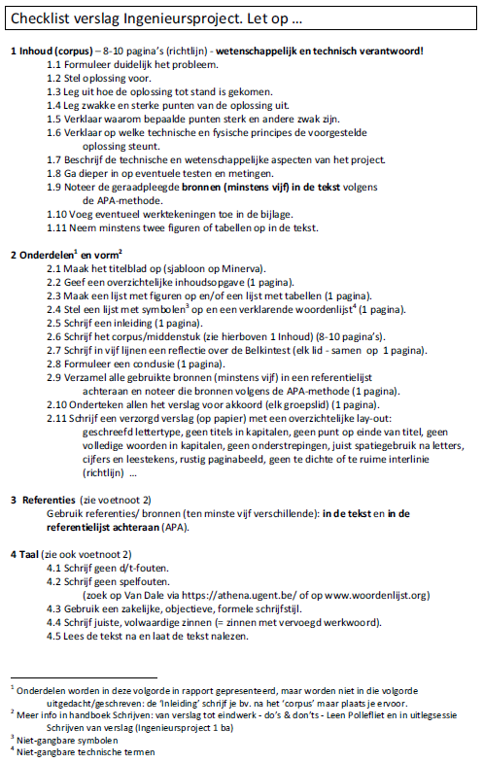
Communicatielijn full – indies Gent – Leen Pollefliet
1 ba – Ingenieursproject
Uitlegsessie Schrijven van verslag – 90’
gebundeld in
checklist
inhoud
onderdelen en opmaak
referenties
taal

Slide 14
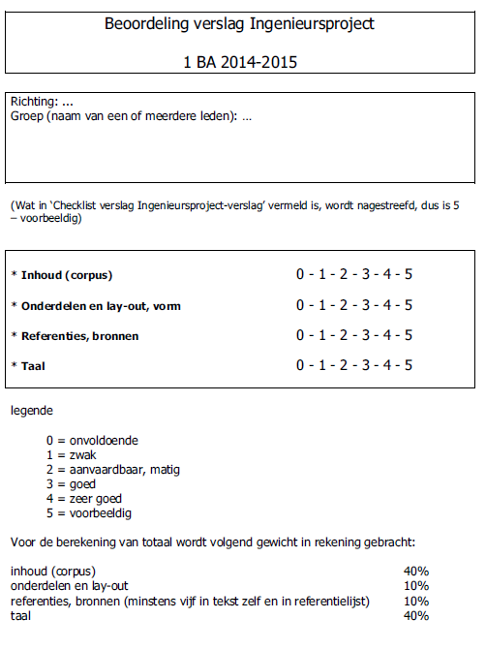
Communicatielijn indies
1 ba – Ingenieursproject
Uitlegsessie Schrijven van verslag – 90’
gebundeld in
beoordeling
door coach
zie checklist
1 Ba 2016-2017
inhoud
onderdelen en opmaak
referenties
taal

Slide 15
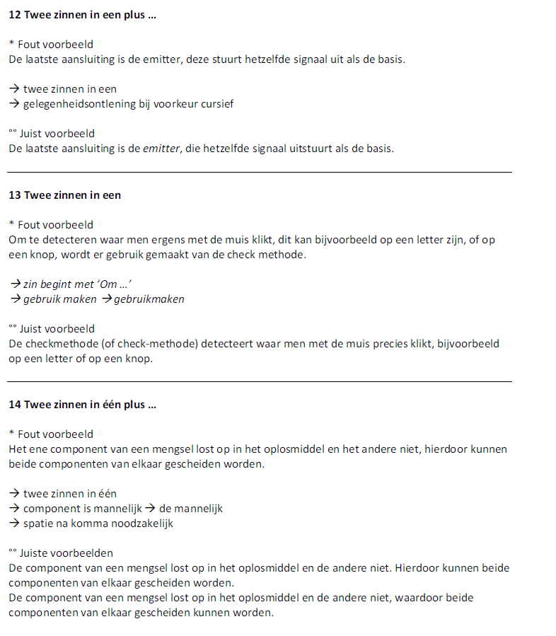
Communicatielijn indies
1 ba – Ingenieursproject - feedforward
Uitlegsessie Schrijven van verslag – 90’
gebundeld in
document (14 pagina’s) vaak gemaakte fouten
foute zinnen uit verslagen + verbeteringen

Slide 16
Communicatielijn indies
1 ba – Ingenieursproject
Uitlegsessie Schrijven van verslag – 90’
Opdracht
Tussentijds verslag (correctie LP)
een verslag per groep (80)
elke student (450) 15-20 lijnen
verbeterd terug twee weken later
quotatie enkel --- -- - + ++ +++
geen punten
Eindverslag (correctie coach)
zie later

Slide 17
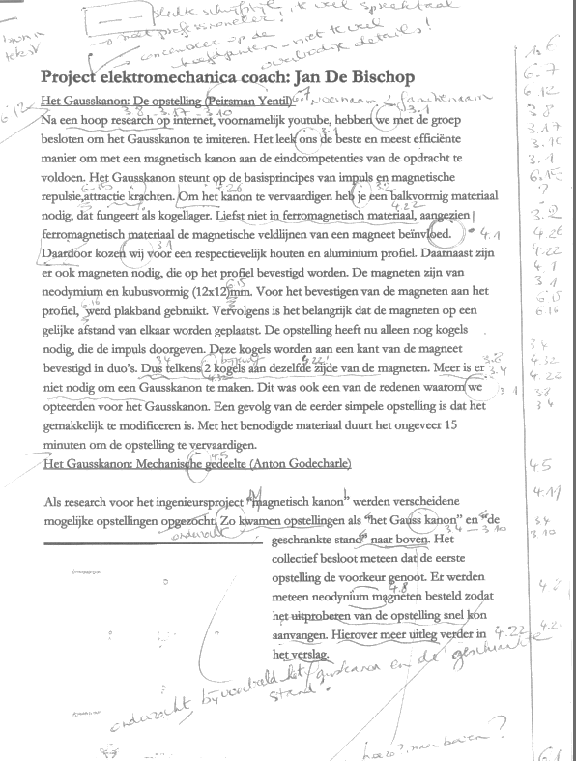
Communicatielijn indies
1 ba – Ingenieursproject - Tussentijds verslag
Voorbeeldtekst student - correctie met foutencodes
Foutencode checklist handboek
3.8 irrelevante informatie
zie boek 4 – 2 – 2.2.3
3.1 persoonlijke stijl
zie boek 4 – 2

Slide 18

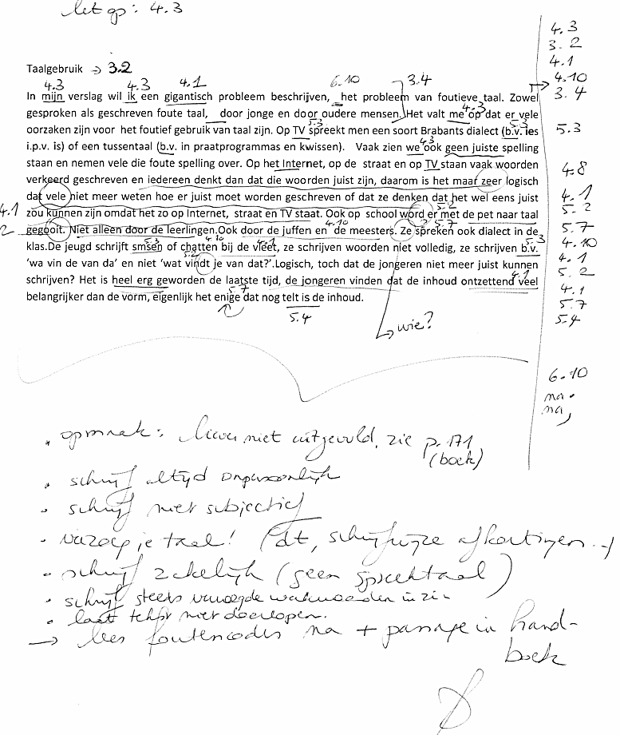
Communicatielijn full – indies Gent – Leen Pollefliet
1 ba – Ingenieursproject - Tussentijds verslag
Voorbeeldtekst student - correctie met foutencodes
Code checklist handboek
4.3 auteur op achtergrond → Hoofdstuk 4 – 2 – 2.1, 2.3

Slide 19
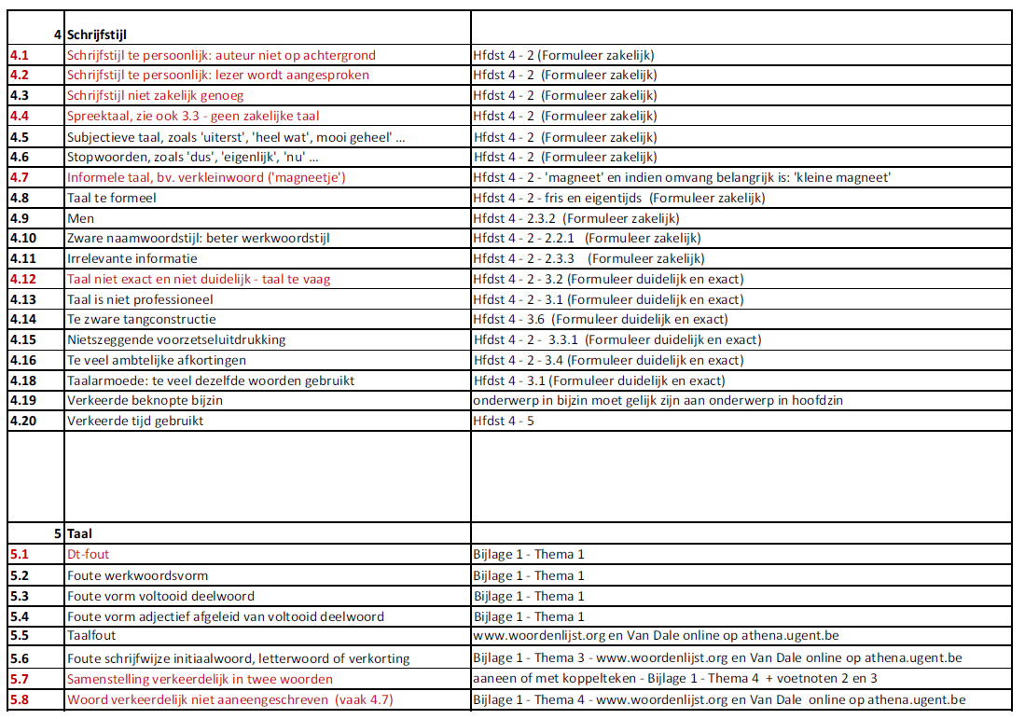
Communicatielijn full – indies Gent – Leen Pollefliet
1 ba – Ingenieursproject - Tussentijds verslag
lijst gebaseerd op checklist handboek
meer uitgebreid en specifiek voor opdracht

Slide 20
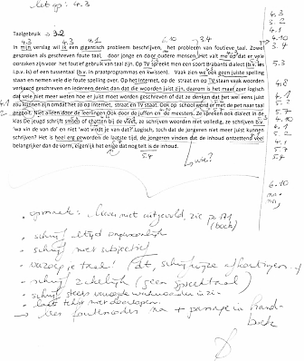
Communicatielijn full – indies Gent – Leen Pollefliet
1 ba – Ingenieursproject - Tussentijds verslag
Voorbeeldtekst student - correctie met foutencodes begeleider
Doel: student bekijkt codes
zoekt uitleg in handboek/handleiding
leert bij
maakt fout minder in toekomst
Doel: coach/promotor/begeleider
herschrijft niet!
→ Studenten worden zelfredzaam, vanaf 1 ba

Slide 21
Communicatielijn full – indies Gent – Leen Pollefliet
1 ba – Ingenieursproject - Tussentijds verslag
Uitleg aan coaches (PowerPoint-dia’s - 1 uur)
fouten structuur - schrijfstijl - taal - bronverwijzing
plus voorgestelde correcties
→ Start discussie met coaches
→ Bewustwording taalfouten studenten bij coaches
→ Coaches alerter voor toekomstige
schrijffouten studenten

Slide 22
Communicatielijn full – indies Gent – Leen Pollefliet
1 ba – Ingenieursproject - Tussentijds verslag
1 ba – Ingenieursproject - Eindverslag
geen punten
Tussentijds verslag (LP-opmerkingen)
= Bijlage 1 van eindverslag
(verbeterd + gequoteerd door coaches)
→ Coach ziet vooruitgang van student
→ Negatieve evaluatie in eindverslag
(taal 40% - bronnen 10% - lay-out en onderdelen 10%) indien weer zelfde schrijffouten in eindverslag als in tussentijdse verslag
→ LP steekproef bij 10 % eindverslagen + quotatie
Eindevaluatie:
eindverslagen beter dan vroeger
coaches taalbewuster

Slide 23
Communicatielijn full – indies Gent – Leen Pollefliet
1 ba – Ingenieursproject
Module 1 - Taalzorg – uitlegsessie 120’
Module 2 - Schrijven, algemeen – uitlegsessie 120’
Uitlegsessie Schrijven van verslag – 90’
Uitlegsessie Presenteren van project – 90’
Wat verplicht in presentatie?
Op voorhand coaches
Structuur presentatie verslag - opbouw dia’s -
taal en uitspraak – lichaamstaal - groepspresentatie

Slide 24
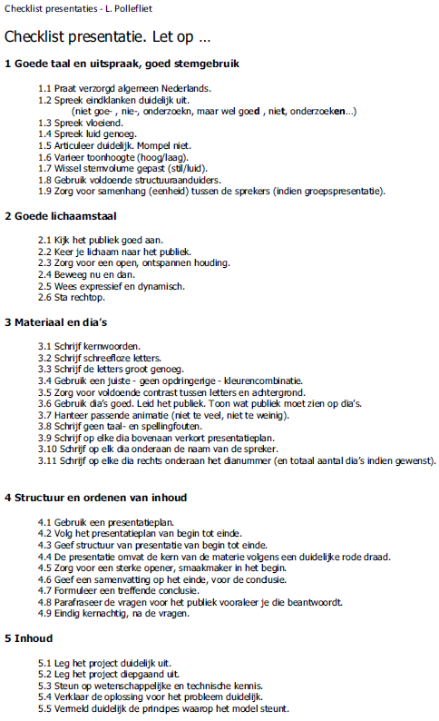
Communicatielijn full – indies Gent – Leen Pollefliet
1 ba – Ingenieursproject
Uitlegsessie Presenteren van project – 90’
gebundeld in
checklist
taal en uitspraak
lichaamstaal
opbouw dia’s
structuur
inhoud

Slide 25
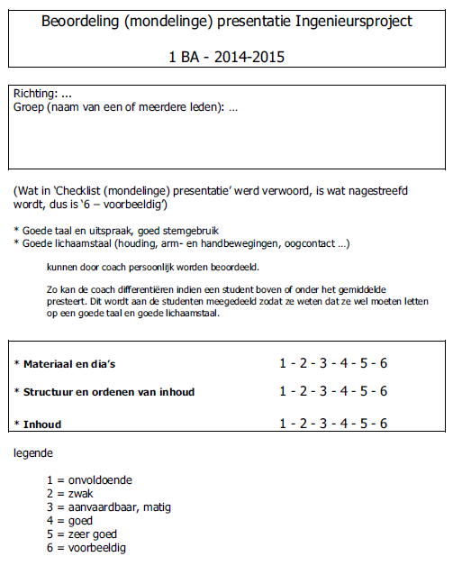
Communicatielijn full – indies Gent – Leen Pollefliet
1 ba – Ingenieursproject
Uitlegsessie Presenteren project – 90’
gebundeld in
beoordeling
door coach
zie checklist
1 Ba 2016-2017
opbouw dia’s
structuur
inhoud

Slide 26
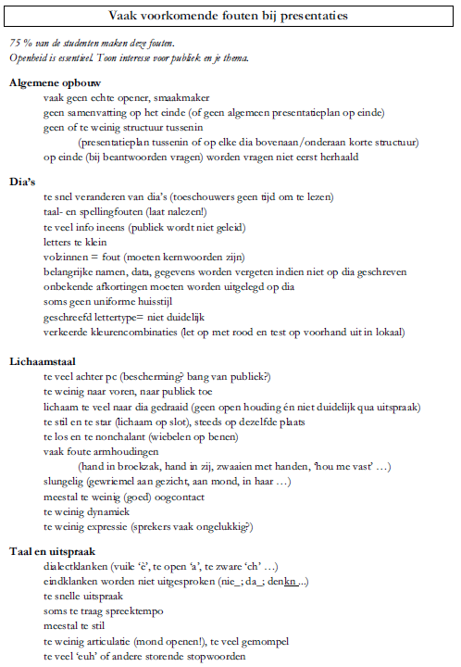
Communicatielijn full – indies Gent – Leen Pollefliet
1 ba – Ingenieursproject - feedforward
Uitlegsessie Presenteren van project – 90’
Document vaak gemaakte fouten
structuur
opbouw dia’s
lichaamstaal
taal en uitspraak

Slide 27
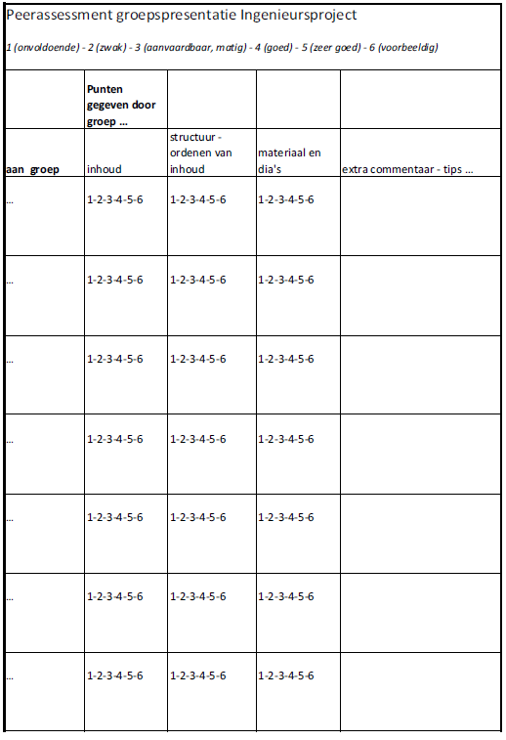
Communicatielijn full – indies Gent – Leen Pollefliet
1 ba – Ingenieursproject
Uitlegsessie Presenteren van project – 90’
Peerassessment
studenten evalueren spreekgroepen
geven punten later aan coach
coach geeft later feedback
inhoud
structuur
opbouw dia’s
extra commentaar, tips

Slide 28
Communicatielijn full – indies Gent – Leen Pollefliet
2 ba – Multidisciplinair ingenieursproject
Module 3a - Presentatietechnieken – uitlegsessie 150’
uitdieping van introductie 1 ba
cf. 1 ba: zelfde checklist
Module 3b – Training presentatietechnieken
tussentijdse presentatie
thema (MIP) in overleg met coaches
alle studenten aanwezig tijdens alle presentaties
peerassessment – selfassessment
LP punten op tussentijdse presentaties
(taal, uitspraak, opbouw dia’s, lichaamstaal …)

Slide 29
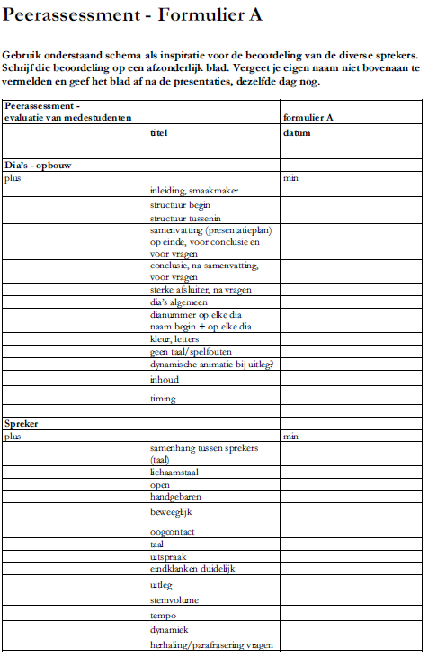
Communicatielijn full – indies Gent – Leen Pollefliet
2 ba – Multidisciplinair ingenieursproject
Module 3b – Training presentatietechnieken
peerassessment
klasgesprek

Slide 30
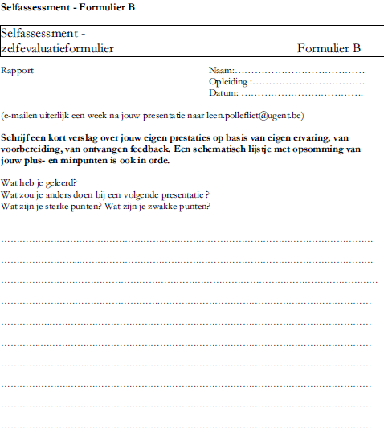
Communicatielijn full – indies Gent – Leen Pollefliet
2 ba – Multidisciplinair ingenieursproject
Module 3b – Training presentatietechnieken
selfassessment

Slide 31
Communicatielijn full – indies Gent – Leen Pollefliet
3 ba – Bachelorproef
Module 4 - Schrijven, eindwerken – uitlegsessie 150’
Verwijzing naar specifieke bundels van opleiding
(LP op voorhand briefing met Stefaan L)
Uitdieping uitlegsessie 1 ba Schrijven van verslag
Verwijzing handboek Schrijven 1 ba
Bachelorproef – stageverslag – wetenschappelijke paper – populairwetenschappelijk artikel – academische poster
Alle voorbeeldzinnen uitlegsessie
uit bachelor- en masterproeven
→ feedforward

Slide 32
Communicatielijn full – indies Gent – Leen Pollefliet
3 ba – Bachelorproef
Evaluatie
BP verslag
LP leest alle bachelorproeven door
(taal, opmaak …)
BP presentatie
LP bekijkt en beoordeelt alle presentaties
(taal, uitspraak, opbouw dia’s, lichaamstaal …)

Slide 33
Communicatielijn full – indies Gent – Leen Pollefliet
1 ma – Masterproef (MP)
Module 5 - Schrijven,
masterproeven (5’)
zakelijke correspondentie
solliciteren – uitlegsessie 150’
Herhaling basiskenmerken goed eindwerk (MP)
cf BP plus bijzonderheden MP
Week erna:
1 Gespreksavond met ingenieursselectiebureau en coachingbureau
2 Jobevent met bedrijven

Slide 34
Communicatielijn full – indies Gent – Leen Pollefliet
Samengevat … (1)
Begeleiding schrijfopdrachten volledige opleiding ea
Uitlegsessie aan volledige groep op voorhand
1 ba: verslag (kort - enkel voor verslag IP – 90’)
3 ba: bachelorproef (uitdiepend BP – 150’)
1 ma: masterproef (korte herhaling + extra MP – 5’)
Verwijzing naar
handboek + checklist opdracht (handboek)
1 ba: - tussentijds verslag project
Correctie met foutencodes
Feedback vaak gemaakte fouten volledige groep
Uitleg fouten aan coaches projecten (PP)
- eindverslag
Tussentijds verslag (LP-opmerkingen) - Bijlage 1
Verbeterd + gequoteerd door coaches
Steekproef + quotatie door LP

Slide 35
Communicatielijn full – indies Gent – Leen Pollefliet
Samengevat … (2)
Begeleiding presentaties volledige opleiding ea
Uitlegsessie aan volledige groep
1 ba: kort (project – 90’)
3 ba: uitdiepend + training (bachelorproef – 150’)
Checklist presentatietechnieken
→ In alle jaren
→ Aan alle coaches van alle projecten (1 ba → 1 ma)
LP meerdere presentaties - steekproef
1 ba Ingenieursproject
2 ba Multidisciplinair ingenieursproject
3 ba Bachelorproef
1 ma Masterproef

Slide 36

Communicatielijn full – indies Gent – Leen Pollefliet
Sterktes leerlijn (1)
Binnen curriculum
Studenten sessies Communicatie 1 ba t/m 1 ma
Gekoppeld aan projecten ea
→ Modules communicaties niet vrijblijvend
Samenwerking met/tussen alle coaches
Akkoord
inhoud handleiding - uitlegsessie - checklist – beoordelingsformulier
→ Geloofwaardigheid van modules communicatie

Slide 37
Communicatielijn full – indies Gent – Leen Pollefliet
Sterktes leerlijn (2)
Transparantie
Uitlegsessie aan studenten = info/uitlegsessie aan coaches
→ checklist
→ beoordelingsformulier (zichtbaar)
→ percentage beoordeling
inhoud – taal – bron – opmaak …
Feedforward – feedback
Feedforward
Uitlegsessie - checklist - beoordelingsformulier
verbetering foutencodes - document fouten - uitlegsessie
met gemaakte fouten …
Feedback op eindevaluatie

Slide 38
Communicatielijn full – indies Gent – Leen Pollefliet
Sterktes leerlijn (3)
Handboek = kapstok (vier-vijf jaar zelfde)
→ Zelfredzaamheid student - wegwijs
Inhoudstafel
Verkorte inhoudstafel
Bronnen-wegwijzer
(bron in tekst + referentielijst)
Webtool met videolessen (90’)
met oefeningen en oplossingen
met uitgebreid register
Studenten: + gemakkelijk in gebruik, overzichtelijk, leuk …
Handboek = algemeen …
Extra: vakspecifieke bundel in opleiding
praktische afspraken, verplichte onderdelen, minimum en maximum aantal pagina’s, technische ondersteuning,
verplichte refereerstijl? …

Slide 39

Communicatielijn full – indies Gent – Leen Pollefliet
Sterktes leerlijn (4)
Bewustwording coaches-lesgevers-ingenieurs
Goede tekst, combinatie
Juiste inhoud
Duidelijke structuur
Gepaste schrijfstijl
Correcte taal
Aantrekkelijke, leesbare vorm (opmaak)

Slide 40
Communicatielijn full – indies Gent – Leen Pollefliet
Sterktes leerlijn (5)
Uniformiteit
→ Houvast voor student én coach
Elke opleiding
handleiding of handboek
checklist of schrijfwijzer of …
gevolgd door
elke student - elke coach/lesgever
van eerste t/m laatste jaar
eisen verslag - checklist - beoordelingsformulier
voor schrijven coach: uitleg
student: voorbereiding
tijdens “ student: controle voor afgifte tekst
na “ student: duiding foutencodes
coach: evaluatie en beoordeling

Slide 41

Communicatielijn full – indies Gent – Leen Pollefliet
Gevolg leerlijn
Aanspreekpersoon volledige opleiding (+4400 studenten)
Verslagen en presentaties
hoger niveau en uniform
Coaches meer aandacht
aan taal en vorm, naast inhoud
Studenten bewuster
belang taalzorg

Slide 42
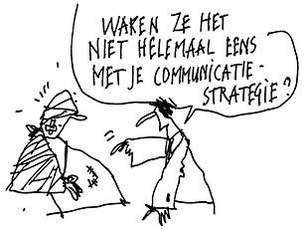

Vragen?
Contact leen.pollefliet@ugent.be
www.leenpollefliet.be

